Slide 1

BASIC & SIMPLE PRESENTATION
깔끔하고 심플한
프레젠테이션
누구나 빠르게 만들고, 쉽게 활용하는 프레젠테이션
작성자 : 이수진

Slide 2
목차
01
02
03
긴글이 있는
페이지
사진이 있는
페이지
핵심키워드
페이지
04
05
06
타임라인을
나타내는 페이지
그래프가 있는
페이지
핵심정리
페이지

Slide 3

긴글이 있는 페이지
이 페이지는 전달하고자 하는 핵심 내용을 충분히 설명하는 데에 초점을 둡니다. 주제의 배경이나 목적, 전반적인 흐름을 청중이 이해할 수 있도록 문장을 자연스럽게 이어가며 구성하는 것이 중요합니다. 단순 정보 나열이 아니라 이야기하듯 풀어내는
방식으로, 발표자가 내용을 해설하며 청중의 몰입을 유도할 수 있도록 돕습니다.
텍스트가 많은 만큼 가독성을 높이는 것이 핵심입니다.
문단을 2~3개로 나누어 핵심 주제를 중심으로 전개하고, 중요한 문장은 강조하거나 단독으로 배치해 시선을 끌 수
있도록 합니다. 여백과 행간을 넉넉히 두고, 시각적 장식은 최소화하여 내용 전달에 집중하는 구성이 이상적입니다.
이 페이지는 핵심 주제의 배경과 맥락을 설명하여 누구나 쉽게 이해할 수 있도록 돕습니다.
중요한 정보는 자연스럽게 강조하며 문장을 간결하게 정리해 가독성을 높이는 것이 좋습니다.
마지막에는 내용을 간단히 요약하고 다음 내용과 자연스럽게 이어지도록 마무리하는 것이 효과적입니다.

Slide 4

사진이 있는 페이지
시각 요소는 복잡한 메시지를 간결하고 직관적으로 전달하는 강력한
도구입니다. 본 페이지에서는 이미지와 레이아웃을 전략적으로 활용하여 핵심 메시지를 강조하고, 청중의 이해도를 높이며 전달력을
극대화합니다. 특히 고객 사용 사례와 제품 이미지를 병렬로 배치함으로써 변화의 흐름과 전략적 개선점을 한눈에 파악할 수 있도록 구성되었습니다.시각 중심의 커뮤니케이션은 메시지를 빠르게 각인
시키고, 설득력을 높이는 데 효과적입니다.
시각 요소를 활용해 메시지를 직관적으로 전달하고,
이해도와 설득력을 동시에 높입니다.

Slide 5

핵심키워드 페이지
전략 수립
실행 계획
목표를 효과적으로 달성하기 위해
실행할 계획과 방법을 체계적으로 설계
수립한 전략을 바탕으로 구체적인 작업 일정과 과업을 계획하고 실행
목표 설정
프로젝트가 달성하고자 하는
구체적이고 명확한 방향을
정하는 단계
자원 관리
성과 평가
프로젝트 진행에 필요한 모든 자원을 효율적으로 배분하고 관리
프로젝트 결과를 분석하고 평가하여
성공 여부를 판단하며, 개선점을 도출

Slide 6



핵심키워드 페이지
목표 설정
계획
실행
평가
명확한 방향 설정
체계적인 사전 준비
계획의 실현 단계
결과에 대한 분석
프로젝트의 목적과 지향점을 분명히
하여 모든 과정의 기준을 마련
필요한 자원과 일정, 실행 방법을 미리 정리해 효과적인 진행을 준비
수립한 계획에 따라 실제 업무를 진행하고, 중간 점검을 통해 방향을 유지
성과를 측정하고 부족한 점을 점검해, 다음 단계로의 개선을 도모

Slide 7
타임라인을 나타내는 페이지
준비 단계
중간 점검
필요한 자료와 인력을 확보하고, 세부 실행 계획을 구체화
진행 과정을 검토하고, 문제점을
보완하여 방향을 조정
STEP 1
STEP 2
STEP 3
STEP 4
STEP 5
계획 수립
실행 시작
완료 및 평가
프로젝트 목표와 주요 일정,
자원을 체계적으로 정리
본격적인 작업을 시작하여 계획에
맞게 진행 상황을 점검
프로젝트를 마무리하고
결과를 분석하여 향후
개선점을 도출

Slide 8
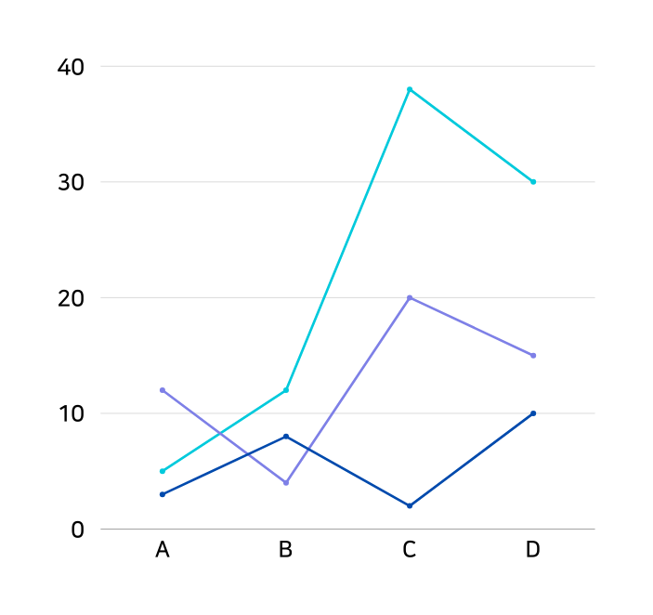
그래프가 있는 페이지
그래프가 있는 페이지는 데이터를 시각적으로 표현하여 정보의 이
를 돕는 역할을 합니다. 숫자나 통계 자료를 차트, 막대그래프, 원형그래프 등으로 간결하게 보여주어 복잡한 내용을 한눈에 파악할 수 있게 해줍니다. 이 페이지는 객관적인 근거를 제시하거나 추세와 비교를 명확히 하고 싶을 때 효과적입니다. 그래프는 과도한 정보보다는 핵심 데이터에 집중하며, 색상과 레이아웃을 단순하게 유지해
가독성을 높이는 것이 중요합니다.
그래프 페이지는 데이터를 시각화해 핵심 정보를 쉽게
이해할 수 있도록 돕는 역할을 합니다.

Slide 9
핵심정리 페이지
“주요 포인트를 명확하게 요약합니다.”
핵심정리 페이지는 프레젠테이션의 주요 내용을 간결하게 요약하여 청중이 중요한 메시지를 빠르게 이해할 수 있도록 돕는 역할을 합니다. 복잡한 정보를 핵심 키워드나 짧은 문장으로 정리해 기억에 오래 남게 하며,
전체 흐름을 한눈에 파악할 수 있게 합니다. 또한 다음 논의나 행동으로 자연스럽게 연결되도록
마무리하는 데 효과적입니다.

Slide 10
감사합니다
+123-456-7890
hello@reallygreatsite.com
www.reallygreatsite.com
작성자 : 이수진

